Slide 1

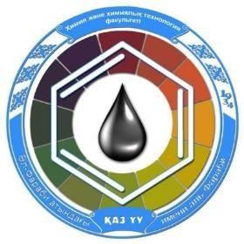
əл-Фараби атындағы Қазақ Ұлттық Университеті
Химия жəне химиялық технология факультеті
ДӘРІС № 7
Энергия алмасуы: негізгі кезеңдері.
Дәріс оқыған: х.ғ.к. Берғанаева Гүлзат Ерғазықызы

Slide 2
ДӘРІС ЖОСПАРЫ:
Энергия алмасуы туралы түсінік.
Көмірсулар, липидтердің және белоктардың арнайы жолдармен ыдырауы.
Үш карбон қышқылдарының циклі (Кребс циклі).
Биологиялық тотығу (БТ), электрондарды тасымалдау тізбегі.
Тотығудан фосфорлану.
P/O коэффициенті туралы түсінік.

Slide 3
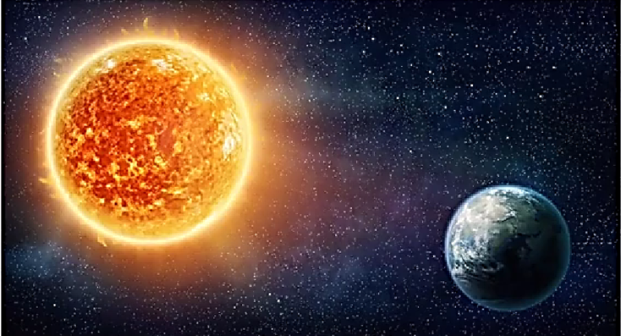
Энергия алмасуы дегеніміз энергетикалық материалдардың ағзада ыдырап, біртіндеп энергияны бөлу немесе белгілі бір қосылыс түрінде синтезделіп (АТФ) энергияны сақтау үрдісі болып табылады.
Жер бетіндегі тіршілік қимылының барлығы W арқылы жүзеге асады.
Бұл энергия күннің көзінде ең қиратқыш тәсілмен п.б. ⇒ сутегі бомбасының жарылысына ұқсас үрдіс арқылы бөлініп шығады, яғни сутегінің 4 атомы жоғары температурада мен жоғары қысым астында өзара бірігіп, гелийдің бір атомын түзген кезде массаның бір бөлігі энергия түрінде бөлініп шығады.
Күн энергиясы кеңістікте әр түрлі ұзындығындағы электромагниттік толқындар түрінде таралады.
Биосфера күн энергиясының небәрі 0,02%-н ғана сіңіреді. Осы бөлінген W автотрофтар (өсімдіктер) сіңіріп алады да қажетті органикалық қосылыстар түзеді (фотосинтез).
6H₂O + 6CO₂ + 2847 кДж ↔ C₆H₁₂O₆ + 6O₂
Жануарлар күн W тікелей пайдалана алмайтындықтан гетеротрофтар деп аталады. Олар энергияны өсімдіктер синтездеген органикалық заттардан алады.

Slide 4
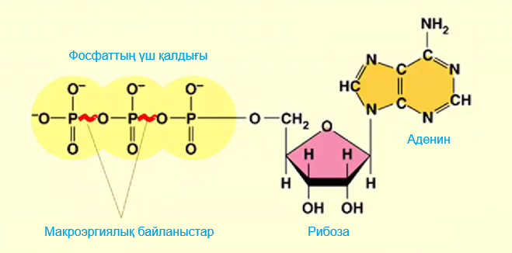
Бұл энергияның 52-60% жылу түрінде тарап кетеді, ал қалғаны АТФ түрінде қорға жиналып, керек кезде ағзада жүретін үрдістерге жұмсалады.

Slide 5
Энергия алмасуының сатылары:
  Қоректі заттар арнайы жолмен ыдырап, ортақ өнім активті сірке қышқылын түзілуі;
  Үш карбон қышқылының циклі (Кребс циклы);
  Биологиялық тотығу (БТ);
  Тотығудан фосфорлану (ТФ).

Slide 6
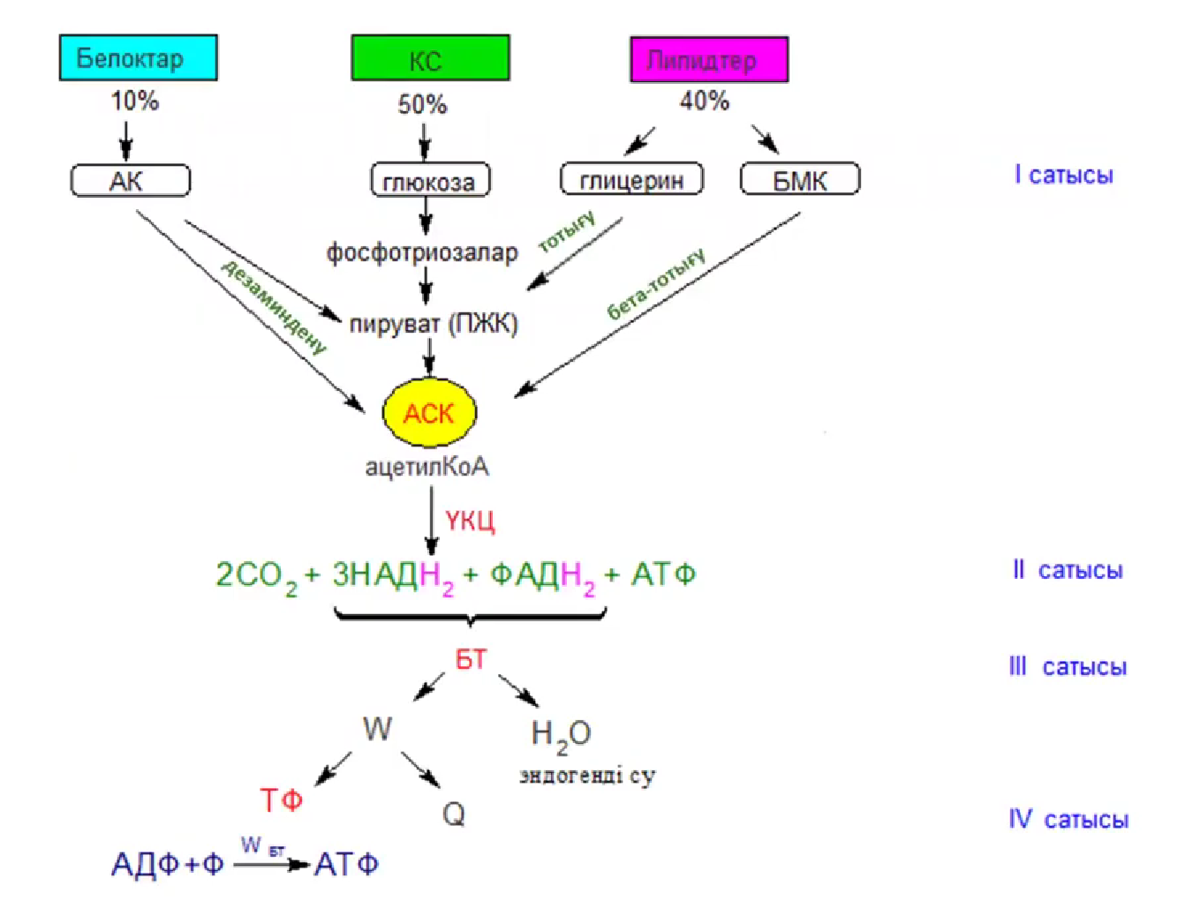

Slide 7
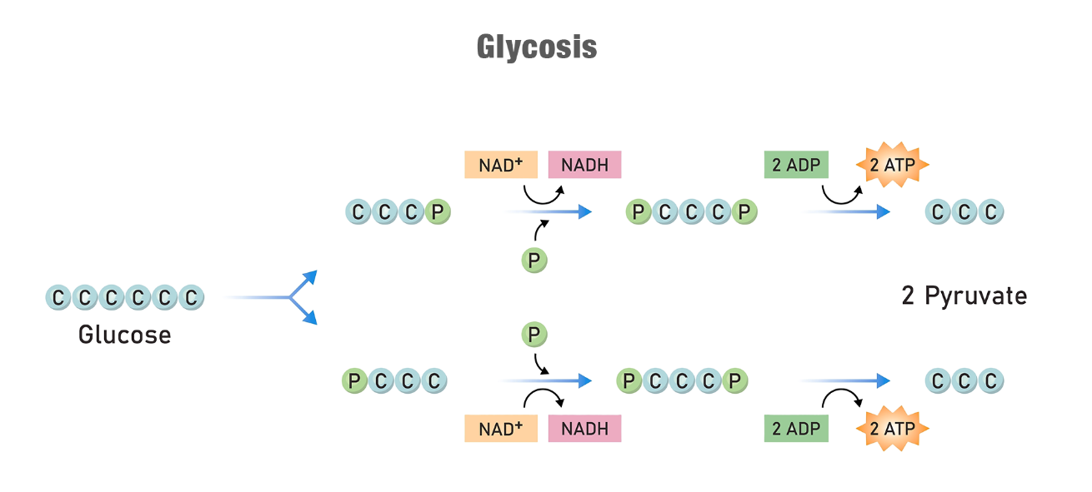
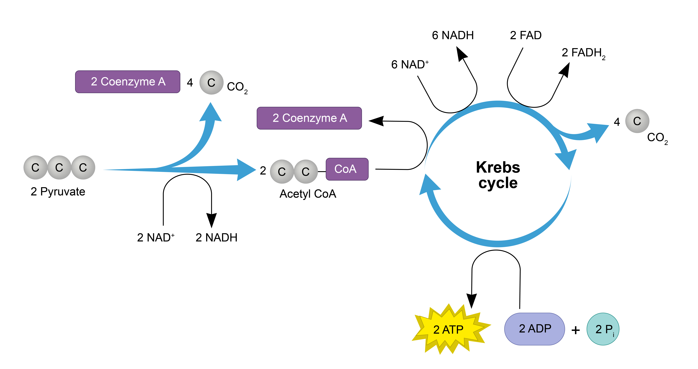
І сатысы - Қоректі заттар арнайы жолмен ыдырап, ортақ өнім активті сірке қышқылын түзілуі
Дайындық кезеңі - қоректік заттар асқазан-ішек жолдарында сәйкес ас-қорыту ферментірінің қатысында мономерлеріне дейін гидролизденеді:
Ақуыздар → АҚ
Полисахаридтер → МС (негізінен глюкозаға)
Липидтер (ТАГ) → МҚ + глицерин
Бұл қадам әрбір жасушаға қоректік заттардың қолжетімді болуы үшін қажет, өйткені үлкен молекулалар қанға сіңбейді. Бұл жағдайда бөлінетін барлық энергия жылу түрінде бөлінеді.
Кейін сіңірілген мономерлер жасушада арнайы катаболикалық жолдармен ыдырап ортақ өнімдер – фосфоглицеральдегид (ФГА), пирожүзим қышқылы (ПЖҚ) және активті сірке қышқылын (АСҚ) түзеді.
Мысалы, глюкоза цитоплазмада алдымен қақ ортасынан бөлініп фосфотриозаларға - диоксиацетонфосфат (ДОАФ) және ФГА-ға дейін ыдырайды, кейін олар ары қарай тотығып пируватқа айналады. Гликолиз нәтижесінде түзілген пирожүзім қышқылы аэробты жағдайда митохондрияның матриксінің ішіне өтіп тотығудан декарбоксилдену реакциясына түседі, нәтижесінде ацетил-КоА (н/е АСҚ – активті сірке қышқылы) түзіледі. Глюкозаның пируватқа дейін ыдырау үрдісі – гликолиз деп аталады.
https://www.monash.edu/student-academic-success/biology/cellular-respiration/the-process-of-aerobic-respiration

Slide 8
ТАГ-тың ыдырау нәтижесінде түзілген глицерин де тотығу барысында алдымен ФГА-ға айналады, кейін одан ПЖҚ түзіледі. ПЖҚ тотыға декарбоксилденіп АСҚ-ға айналады. Ал БМҚ β-тотығу үрдісі арқылы АСҚ түзіп отырады.
АҚ (ала, гли, сер, цис, тре) дезаминдену және трансаминдену реакциялар арқылы ПЖҚ айналып, кейін АСҚ-ны түзеді. Кейбір АҚ (лей, лиз, фен, тир, три) катаболикалық реакциялар арқылы алдымен ацетоацетил-КоА-ға айналып, соңғысы ацетил-КоА-ны түзеді. Бұл айналымдарды липидтер, ақуыздар мен аминқышқылдар алмасуын өткенде толығырақ қарастырамыз.
қоректі заттар өздеріне сәйкес арнайы катаболикалық реакциялар арқылы ыдырап, ортақ өнім активті сірке қышқылын түзіп отыр. Яғни, тағам өнімдерінің химиялық байланыстарындағы энергия осы кезенде активті сірке қышқылың құрамында макроэргиялық байланыс күйінде шоғырланып тұр.

Slide 9
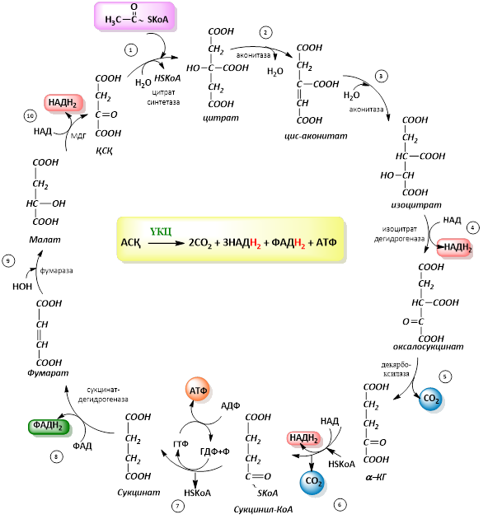

ІІ сатысы – Үш карбон қышқылының циклі (Кребс циклі)
Үшкарбон қышқылының циклі (ҮКЦ, цитрат циклі, лимон қышқылының циклі)
Бұл циклда 1-ші сатыда түзілген ацетил-КоА толығымен СО₂ дейін тотығады.
Лимон қышқылының айналу циклін неміс биохимигі Ганс Кребс ашты және толық зерттеген болатын, бұл жұмысы үшін ол Ф. Липманмен бірге 1953 жылы Нобель сыйлығының лауреаты атанды. Сондықтан ҮКЦ-ны Кребс циклы деп те атайды.
Цитрат циклы митохондрияның матриксінде жүреді, 10 реакциядан тұрады, реакциялар бір бағытта жүреді.

Slide 10
ҮКЦ-ның маңызы:
“Метаболиттік ошақ” – АСҚ толық CO₂-ге дейін тотығады.
Пластикалық қызмет – түзілген аралық өнімдер басқа да метаболизм процестерінде субстрат ретінде пайдаланылады.
Мысалы: сукцинил-КоА порфириндердің, гемнің синтезіне, альфа-КГ пен ҚСҚ алмастырылатын АҚ-ның синтезіне қатысады; ҚСҚ глюконеогенезге, АСҚ май қышқылдарының, холестерин және кетон денелерінің түзілуіне жұмсалады.
Барлық алмасу процестерін бір-бірімен байланыстырады.
АСҚ-ның тотығу нәтижесінде түзілген энергия активті сутегі ретінде сақтайды.

Slide 11
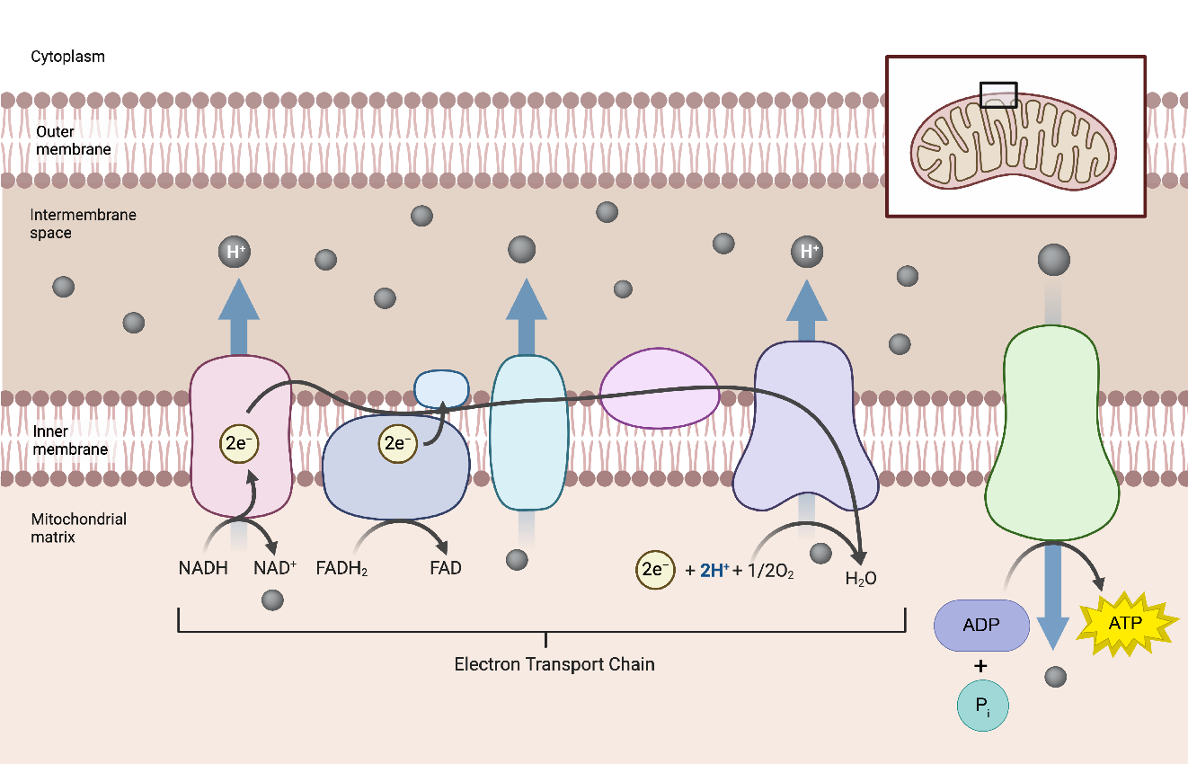
III сатысы – Биологиялық тотығу (тіндік тыныс алу)
тотықсызданған дегидрогеназалардың оттегінің қатысуымен тотығып, эндогенді судың және энергия бөлу үрдісі.
Тыныс алудың мәнін ең алғаш рет Лавуазье (1743–1794) түсіндірді.
Бұл реакциялардың нәтижесінде активті сутектер (НАДН₂, ФПН₂) протондар мен электрондарға дейін ыдырайды.
Оттек молекуласы (O₂) электрондарды қосып алып, оттек ионына (O²⁻) айналады, ол протонмен әрекеттесіп, эндогенді су түзеді және энергия бөлінеді:
2H⁺ + O₂⁻ → H₂O + энергия
ПФ(НАД) < ФП (ФМН) < КоQ < Цх b < Цхс1 < Цхс < Цха < Цха3 < O₂

Slide 12
БТ жасуша Мх оксидоредуктазалардың (ОР) катализімен жүреді.
ОР тотығу-тотықсыздану потенциал (ТТП) мөлшерінің өсуіне қарай орналасып тізбек түзеді.
ТТП жоғары ферменттер ТТП төмен ферменттерден кейін орналасып, оларды тотықтырады.
Мысалы: ТТП ең аз ПФ(НАД) тізбектің басында, ал ТТП ең жоғары ЦХО комплексінің ферменттері (Цха ж/е Цха3) тізбектің соңында орналасады.
ПФ(НАД) < ФП (ФМН) < КоQ < Цх b < Цхс1 < Цхс < Цха < Цха3 < O₂

Slide 13
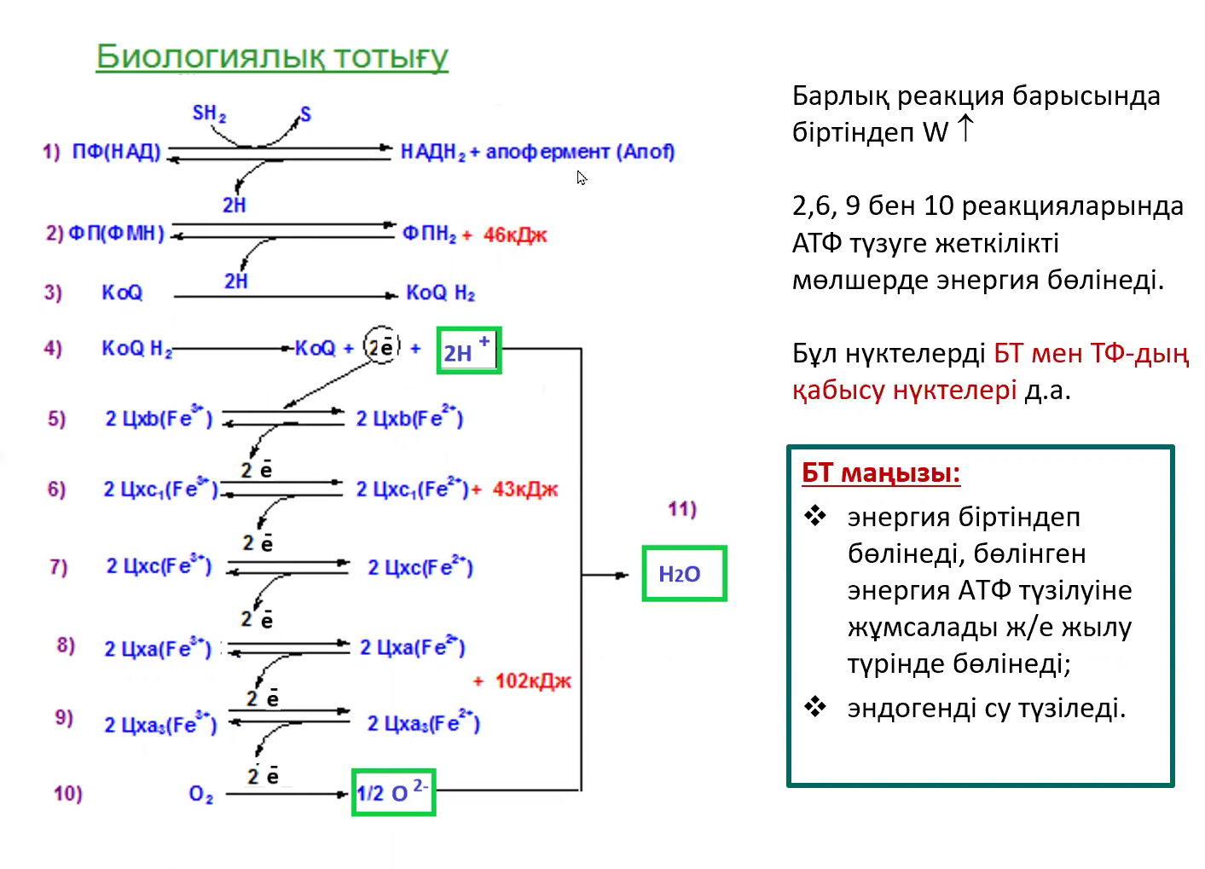

Slide 14
IV сатысы – Тотығудан фосфорлану
БТ процесінде бөлінген энергияны пайдалана отырып, АДФ ж/е бейорганикалық фосфаттан АТФ түзілу үрдісі. Реакцияны АТФ-синтетаза ферменті катализдейді.

Slide 15
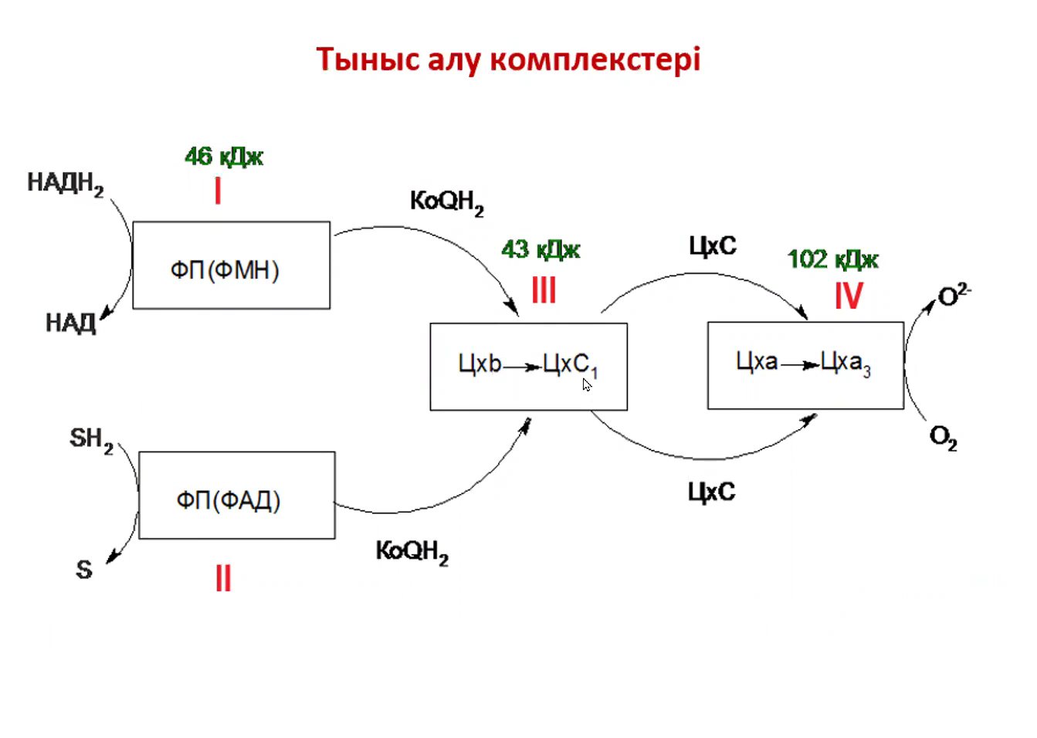
P/O коэффициенті – тотығудан фосфорлану коэффициенті
Сіңірілген оттектің әрбір атомына сәйкес келетін бейорганикалық фосфаттың моль саны (АТФ–тің түзілуіне кеткен).
Қалыпты жағдайда P/O 3 немесе 2-ге тең.
Егер субстрат ПФ арқылы тотығса, оттектің 1 молекуласына бейорганикалық фосфаттың 3 молекуласы тура келеді, сонда P/O = 3.
Ал субстрат ФАД тәуелді ФП-мен тотығса, оттектің 1 молекуласына бейорганикалық фосфаттың 2 молекуласы сәйкес келеді, P/O = 2 болады.

Slide 16
Назарларыңызға рахмет!!!

